Slide 1

La Faim dans le Monde
Théo Chastre Pradat
Open Classrooms - Février 2020
Projet 3

Slide 2
Chiffres Clés
II. Causes de la Faim
III. Typologie des Données
IV. Exploitation des Données
V. Questions
Sommaire

Slide 3
Chiffres Clés
La Faim dans le Monde
9,125 millions
Le nombre de décès causé par la faim dans le monde par an :
25.000 personnes par jour
Soit :

Slide 4
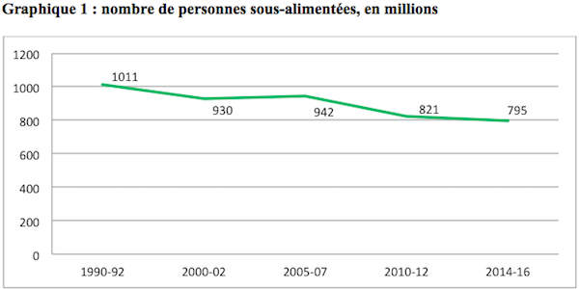
Chiffres Clés
Sous Alimentation
Le nombre de personnes sous-alimentées est en constante baisse depuis les années 1990
Période 2014-2016 :
Estimée à 795 millions personnes sous alimentées
11% de la population mondiale
https://wikiagri.fr/uploads/article/cover/4578/home_big_faim.png

Slide 5
Chiffres Clés
Les Causes de la Faim
Phénomènes Naturels
Les Comportements Humains
Guerres entre pays
Problème d’accès à l’eau
Problème de l’agriculture
Croissance démographique
Pressions financières
Tremblements de terre
Les causes climatiques
Invasion d’Insectes
Maladie épidémique des plantes
Notes:
Conflits inter-ethnique

Slide 6
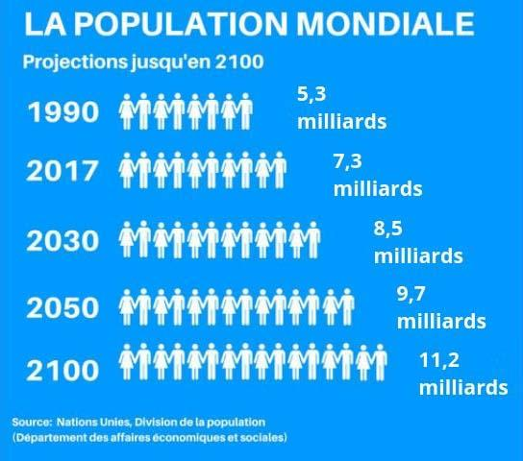
Chiffres Clés
Les Prévisions
Ces prévisions sont basées sur des variations de moyennes.
Recul du taux de fécondité.
2.5 enfants par femme en 2019
2.2 enfants par femme en 2050
L’espérance de vie
72.6 ans en 2019
77.1 ans en 2050
La migration internationale
Notes:
2020 à 2050 le nbr de naissance est estimé à 1.1 milliard, soit une augmentation de 38% par rapport à la période de 19990 - 2020 qui représentait 0.813 milliards de naissance
Défi faim zéro d’ici 2030, très difficilement atteignable

Slide 7
Causes de la Faim
La Démographie
L’augmentation de la population est un problème majeur dans les régions touchées par la faim puisqu’il y a de plus en plus de bouches à nourrir, donc cela augmente les difficultés.
La population augmente la ou les ressources et terres cultivables sont limitées.
Notes:
soit les 4 point ou 4 diapos

Slide 8
Causes de la Faim
Les chocs climatiques
Les déserts s’étendent au-delà de leurs frontières étatiques, étouffant des terres autrefois fertiles.
Les tempêtes tropicales et les inondations sont plus fréquentes et frappent avec plus de force.
Fonte des glaciers provoquant l'augmentation du volume de la mer.
80 % des personnes souffrant de la faim dans le monde vivent dans des zones exposées aux catastrophes naturelles et aux conditions climatiques extrêmes
Notes:
soit les 4 point ou 4 diapos

Slide 9
Causes de la Faim
Les Conflits
L’ONU estime que près de 490 millions de personnes mal nourries et 80% des enfants en insécurité alimentaire résident dans les pays en conflits.
Un mauvais climat politique basé sur des mauvaises décisions, la corruption, et l'injustice finiront par plonger le pays dans le chaos et la pauvreté ce qui entraînera des famines.
Notes:
soit les 4 point ou 4 diapos

Slide 10
Causes de la Faim
La Gouvernance
Les pays en développement ont des dettes immenses.
Les pays riches leur achètent de moins en moins cher, et vendent de plus en plus cher les marchandises ce qui ne fait qu'aggraver la pauvreté de ce pays et la dépendance à l'aide internationale.
On parle alors de pression des pays riches.
Notes:
soit les 4 point ou 4 diapos

Slide 11
Causes de la Faim
1. Vers une Gouvernance Mondiale ?
Dans notre étude, nous avons mis en évidence l'échec des puissances du globe à éradiquer complètement le problème de la faim dans le monde, qui est pourtant un objectif de l’ONU à l’horizon 2030.
Pourtant, considérant en 2013 la disponibilité alimentaire à l'échelle mondiale, celle ci est suffisante, en terme de calories mais aussi d’apports protéiques, à nourrir toute l'humanité + un quart supplémentaire de sa population.
Notes:
Créer plusieurs diapo

Slide 12
Causes de la Faim
2. Vers une Gouvernance Mondiale ?
La production de végétaux à elle seule pourrait nourrir toute la planète alors qu’une partie est gaspillée, transformée à d’autres usage ou donnée aux animaux.
Ainsi, 46% de la production céréalière sert à nourrir les animaux d'élevage.
Si les USA diminuait de 10% leur production de produits animaux, 14 millions de tonnes de céréales pourraient être rendues à l’alimentation des êtres humains.
De quoi nourrir, en terme de calories, 50 millions de personnes supplémentaires.
Notes:
soit les 4 point ou 4 diapos

Slide 13
Causes de la Faim
Exemple de la Thaïlande
En 2013 : 6.1 millions de personnes sont sous alimentés en Thaïlande.
Cela correspond à 9.1% de la population de ce pays.
Dans le même temps, 83.4% de sa production de Manioc est exportée.
Notes:
question 14
cet exemple illustre bien les incohérences liées à un déficit de gouvernance au niveau mondial et met en évidence la pression exercée par les pays riches sur la souveraineté alimentaire des pays les plus pauvres.

Slide 14
Typologie des Données
Alimentation des Données
Données récupérées sur le site de la FAO.
Période 2013 à la plus récente disponible.
Bilan Alimentaire
Sécurité Alimentaire
Notes:
bilan alimentaire : population total / données produit par pays
sécurité alimentaire : nbr de personnes sous alimentées

Slide 15
Typologie des Données
Alimentation des Données
Les Fichiers CSV :
bilan_popu_2013.csv
== Population Total par pays
vegetal.csv
== Produits végétaux
animal.csv
== Produit animaux
sousAlim.csv
== Nombre de personnes sous alimentées par pays
cereals.csv
== Liste des produits céréaliers

Slide 16
Typologie des Données
Structure des Données
Utilisation d’un Notebook Jupyter
Données chargées dans des DataFrames
Toutes les données contenues dans les DataFrames sont en français

Slide 17
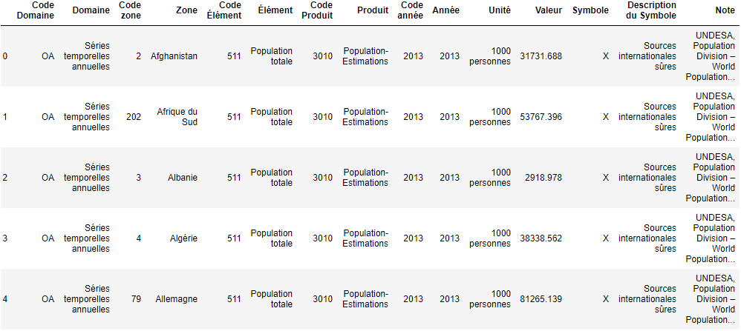
Typologie des Données
Bilan Population

Slide 18
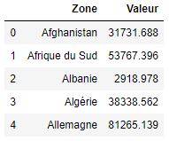
Typologie des Données
Population
Regroupement des données principales

Slide 19
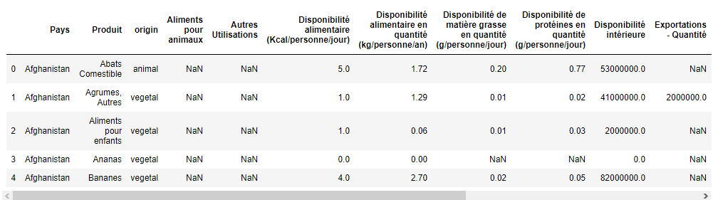
Typologie des Données
Bilan Alimentaire

Slide 20
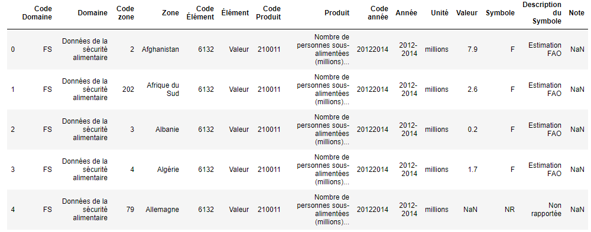
Typologie des Données
Sécurité Alimentaire

Slide 21
Typologie des Données
Manipulation des Données
Nous allons détailler à ce chapitre quelques unes des opérations d'algèbre relationnelle utilisées sur ces DataFrames

Slide 22
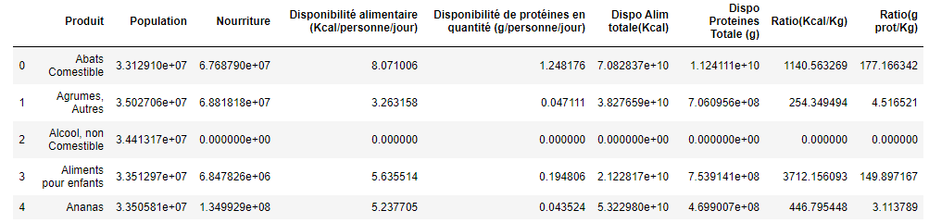
Typologie des Données
Agrégation :
tableau['Ratio(Kcal/Kg)'] = tableau['Dispo Alim totale(Kcal)'] / tableau['Nourriture']
tableau['Ratio(g prot/Kg)'] = tableau['Dispo Proteines Totale (g)'] / tableau['Nourriture']
tableau = tableau.groupby('Produit').mean()

Slide 23
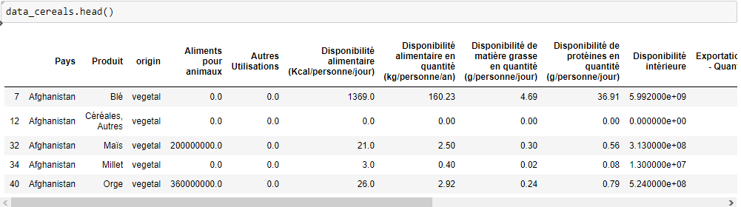

Typologie des Données
Restriction
data_cereals = data.loc[data['is_cereals'],:]
On crée une DF où l’on stock uniquement les lignes correspondantes.

Slide 24
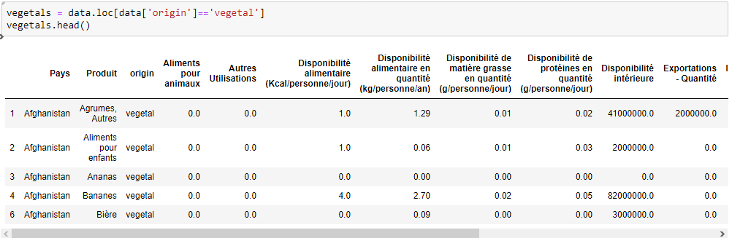
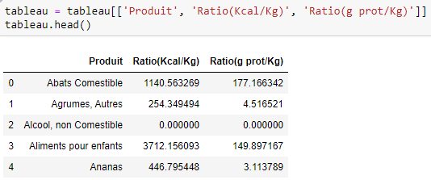
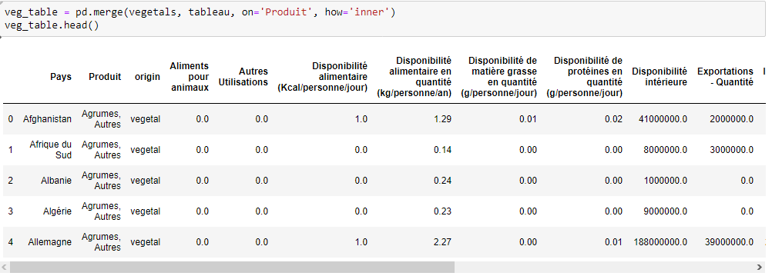
Typologie des Données
Jointure interne
1
2
3

Slide 25
Exploitation des Données
Exploitation des Données
Nous allons présenter à cette sections les résultats demandés à partir de la base de donnée constituée et donner en exemples deux requêtes SQL à adapter en fonction du besoin

Slide 26
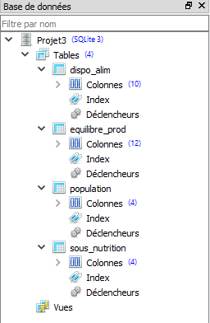
Exploitation des Données
Base de Données constituée
Depuis SQLite Studio, nous créons notre base de donnée avec différentes tables.

Slide 27
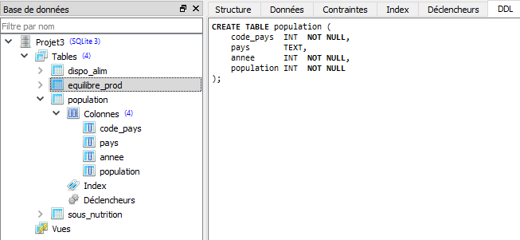
Exploitation des Données
Table population :

Slide 28
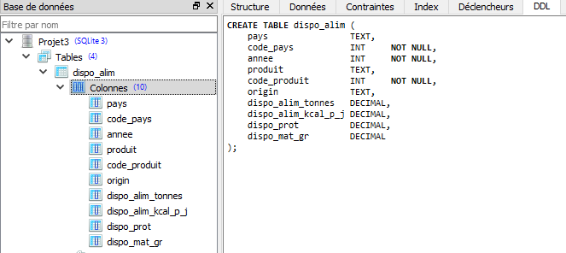
Exploitation des Données
Table dispo_alim :

Slide 29
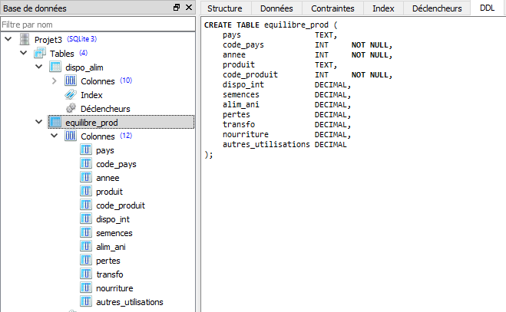
Exploitation des Données
Table equilibre_prod :

Slide 30
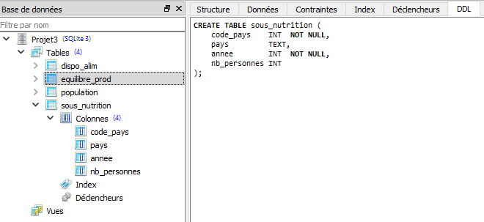
Exploitation des Données
Table sous_nutrition :

Slide 31
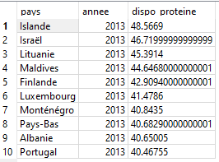
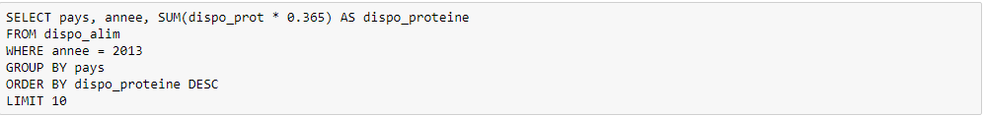
Exploitation des Données
Classement des Pays :
Les 10 pays ayant le plus haut ratio disponibilité alimentaire/habitant en terme de protéines (KG) par habitant

Slide 32
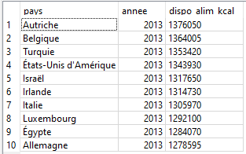
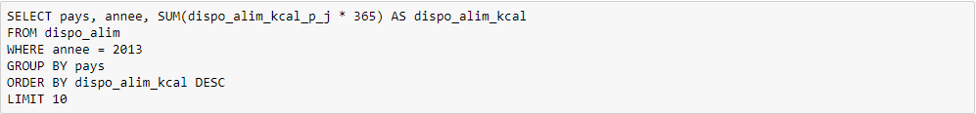
Exploitation des Données
Classement des Pays :
Les 10 pays ayant le plus faible ratio disponibilité alimentaire/habitant en terme de kcal par habitant

Slide 33
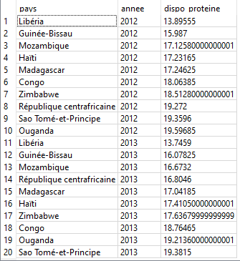
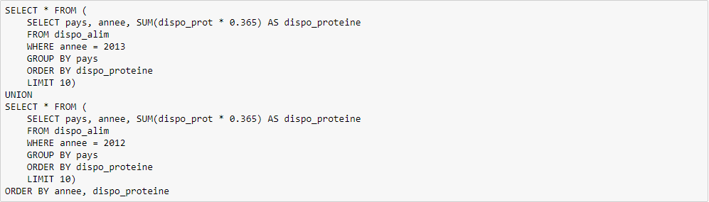
Exploitation des Données
Classement des Pays :
Pour chaque année disponible, les 10 pays ayant le plus faible ratio disponibilité alimentaire/habitant en termes de protéines (en kg) par habitant.

Slide 34
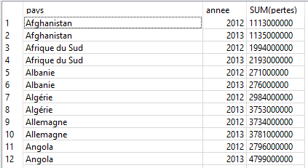

Exploitation des Données
Classement des Pays :
La quantité totale de produits perdus par pays et par année

Slide 35
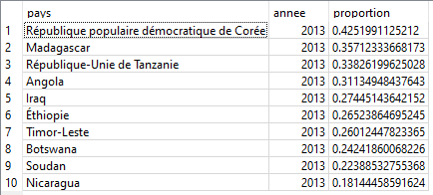

Exploitation des Données
Classement des Pays :
Les 10 pays pour lesquels la proportion de personnes sous-alimentées est la plus forte

Slide 36
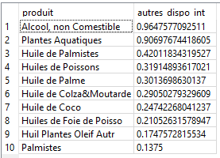

Exploitation des Données
Classement des Pays :
Les 10 produits pour lesquels le ratio Autres utilisations/Disponibilité intérieur est le plus élevé

Slide 37
Exploitation des Données
Exemple SQL 1 :
Les 10 pays pour lesquels la proportion de personnes sous-alimentées est la plus forte :
SELECT pays, annee, (nb_personnes/population) AS proportion
FROM sous_nutrition
INNER JOIN population
ON sous_nutrition.annee = population.annee AND sous_nutrition.pays = population.pays
WHERE sous_nutrition.annee = 2013
ORDER BY proportion DESC
LIMIT 10

Slide 38
Exploitation des Données
Exemple SQL 2 :
Les 10 pays pour lesquels le ratio Autres Utilisations/Disponibilité Intérieur est le plus élevé :
SELECT produit, AVG(autres_utilisations/dispo_int) AS autres_dispo_int
FROM equilibre_prod
GROUP BY code_produit
ORDER BY autres_dispo_int DESC
LIMIT 10;

Slide 39
Questions
?

